Slide 1
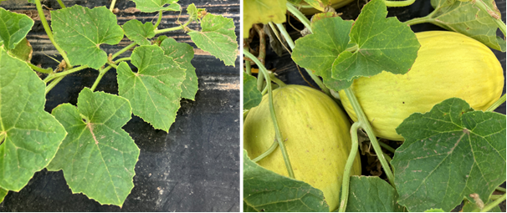
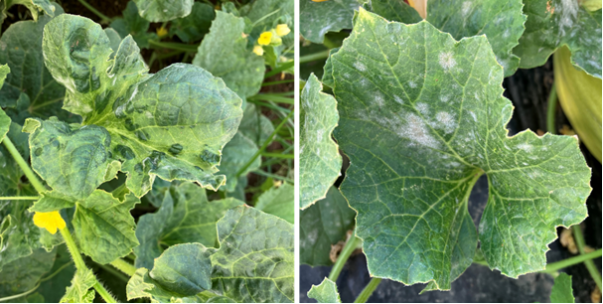
Comportamiento de la variedad Meló d’Or portadora de resistencia genética a oídio y a virus (arriba), frente a la variedad sin resistencia (abajo).

